Slide 1
Рынок труда: функционирование, развитие и занятость населения
Подготовил: Давыдов М.Д.
Научный руководитель: Лаврикова Н.И.

Slide 2

Введение
Каждый человек осуществляет трудовую деятельность, целью которой является производство экономических благ. В отличие от рынков других экономических ресурсов, работник продает только право на использование рабочей силы, получая за это доход в форме заработной платы. Рынок труда представляет собой составную часть структуры рыночной экономики, в которой формируется предложение и спрос на рабочую силу. На рынок труда положительно влияют развитие экономики, развитие профессиональной культуры в обществе, а также развитие общественных отношений.

Slide 3
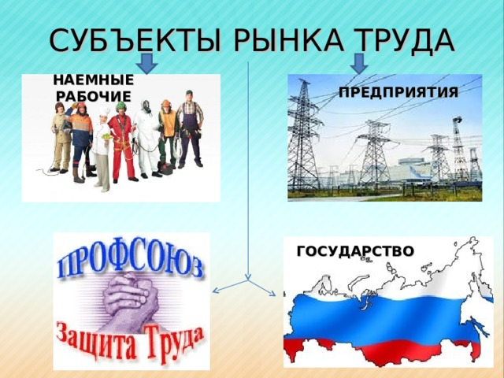

Основные компоненты и субъекты рынка труда
Основными компонентами рынка труда являются биржи труда, центры подготовки кадров, фонд занятости, коммерческие центры бизнеса, государственный фонд содействия предпринимательству, пенсионный фонд и т.п. В роли субъектов спроса и предложения труда выступают юридические и физические лица: нуждающиеся в рабочей силе, предлагающие рабочую силу, а также выполняющие посреднические и консультационные функции. Для эффективного функционирования рынка требуются юридические нормы, экономические программы, трехсторонние соглашения, коллективные договоры, а также инфраструктура рынка труда и альтернативные виды деятельности.

Slide 4


Факторы спроса и предложения на рынке труда
Главными факторами рыночного спроса на ресурсы труда являются: уровень цен на ресурсы труда, спрос на товары и услуги, созданные при посредстве ресурсов труда, цены и объемы предлагаемых ресурсов-заменителей, а также технологические изменения, влияющие на предельный продукт труда. Главными факторами предложения трудовых услуг выступают: количество и желание работников продавать свои трудовые услуги, естественный прирост и миграция трудоспособного населения, альтернативная стоимость трудовых услуг, возможность иных источников получения дохода кроме заработной платы. Существуют три типа конъюнктуры рынка труда: дефицитная, избыточная и равновесная.

Slide 5
Функции рынка труда
Функциями рынка труда являются организация встречи между работодателями и работниками; регулирование заработной платы и условий труда; распределение рабочей силы между отраслями и секторами экономики; создание и поддержание занятости; развитие человеческого капитала; решение социальных проблем, таких как бедность, безработица и неравенство.
Целями существования рынка труда выступают удовлетворение трудовых и жизненных интересов населения, а также максимальное достижение занятости с учетом потребностей сотрудников в неполной рабочей неделе, гибком графике и т.д. Конечной целью рынка труда является удовлетворение профессионально-трудовых и жизненных интересов экономически активного населения и обеспечение народного хозяйства нужными кадрами.

Slide 6

Концептуальные подходы к анализу рынка труда
Классическая концепция исходит из того, что полная занятость есть норма рыночной экономики, поэтому государство не должно вмешиваться в проблемы рынка труда. Сторонники данного подхода (Д. Рикардо,
Дж. Милль, А. Маршалл, А. Пигу) полагают, что конкуренция на рынке труда исключает вынужденную безработицу. Неоклассическая концепция (Дж. Перри,
М. Фелдстайн, Р. Холл) утверждает, что безработица является добровольной, а причину безработицы усматривают в отказе работников трудиться за меньшую заработную плату. Неоклассики отрицательно относятся к установлению государством минимальной заработной платы и к профсоюзам.

Slide 7

Кейнсианская концепция (Дж. Кейнс, Р. Гордон) утверждает, что рынок труда находится в состоянии перманентного неравновесия, а полная занятость является случайностью, но не закономерностью. Сторонники этого подхода выступают за государственное регулирование рынка труда посредством увеличения либо уменьшения совокупного спроса.
Монетаристская концепция (М. Фридмен, Ф. Кейген, Д. Майзелман) исходит из того, что обеспечить занятость можно посредством денежно-кредитной политики. Монетаристы вводят понятие «естественной нормы безработицы», а отклонения от неё считают возможными лишь в коротком периоде времени.

Slide 8


Безработица: понятие и виды
Безработица — это наличие в стране людей, составляющих часть экономически активного населения, которые способны и желают трудиться, но не могут найти работу. В зависимости от причин выделяют несколько видов безработицы: фрикционная (увольнение с целью поиска другой работы, рождение ребенка, переезд), структурная (безработица вследствие различия спроса и предложения в плане квалификации), сезонная (например, сотрудники кафе на курортах в основном с мая по октябрь), циклическая (связана с экономическим кризисом) и институциональная (возникает вследствие неграмотного регулирования рынка труда).

Slide 9
Занятость населения: понятие и виды занятости
Занятость населения — это степень участия трудоспособного населения в деятельности, связанной с удовлетворением общественных и личных потребностей, как правило, приносящей трудовой доход. Различают полную, рациональную и эффективную занятость.
Полная занятость — это состояние экономики, при котором число вакансий соответствует числу безработных или превышает его. Рациональная занятость обоснована с учетом половозрастной и образовательной структуры, режимов воспроизводства населения и его размещения по территории.
Эффективная занятость предполагает высокий уровень производительности труда и достойный заработок.

Slide 10
Формы занятости
Формы занятости — это организационно-правовые способы, условия трудоиспользования, различающиеся нормами правового регулирования продолжительности и режимов рабочего дня, регулярностью трудовой деятельности, местом выполнения работы и статусом деятельности.
По форме занятости выделяют формальный и неформальный рынок труда.
По сектору экономики различают государственный, частный и некоммерческий сектор; по формам занятости — постоянную и временную; по географическому распределению — местный, национальный и мировой рынок труда. К гибким формам занятости относятся работа на дому, гибкий график, суммированный учет рабочего времени и сжатая рабочая неделя.

Slide 11
Заключение
Рынок труда играет очень важную роль в современной экономике. Как крайне сложный распределительный механизм, он обеспечивает соединение работников с рабочими местами. Тем самым оказывает влияние и на производительность, и на темпы роста, и на многие другие параметры экономики. Конечной целью рынка труда является удовлетворение профессионально-трудовых и жизненных интересов экономически активного населения, включая социальную защиту, и обеспечение народного хозяйства нужными ему кадрами, а также достижение максимально полной и минимально прерывной занятости.

